Slide 1
Развитие связной речи. Работа над предложением.

Slide 2
Поставьте буквы по порядку так, чтобы получилось слово.
РАСЕД
ТИНЯЦАП
ИМАЗ
БУСАБТО
СРЕДА
ПЯТНИЦА
ЗИМА
СУББОТА

Slide 3
Какое «лишнее» слово и почему?
ЗИМА

Slide 4
Что сделала зима?
зима
пришла
настала
наступила

Slide 5
Какая зима?
зима
снежная
холодная
долгожданная
морозная
суровая
ранняя
поздняя

Slide 6
Пришла холодная зима.

Slide 7
Вился, вился белый рой. Сел на землю – стал горой. Что это такое?
СНЕГ

Slide 8
Что делает снег?
снег
лежит
падает
кружится
тает
летит

Slide 9
Какой снег?
снег
белый
пушистый
чистый
мягкий
липкий
рыхлый

Slide 10
Где может находиться снег?
кругом
на дорожках
на машинах
на крышах
на деревьях
на земле

Slide 11
Пушистый снег лежит на деревьях и крышах домов.

Slide 12
Составить из данных слов предложение
На, лёд, блестит, гладкий, пруду.

Slide 13
На пруду блестит гладкий лёд.

Slide 14
Мы едем на лыжах, мы едем с горы. Мы любим забавы холодной зимы.

Slide 15
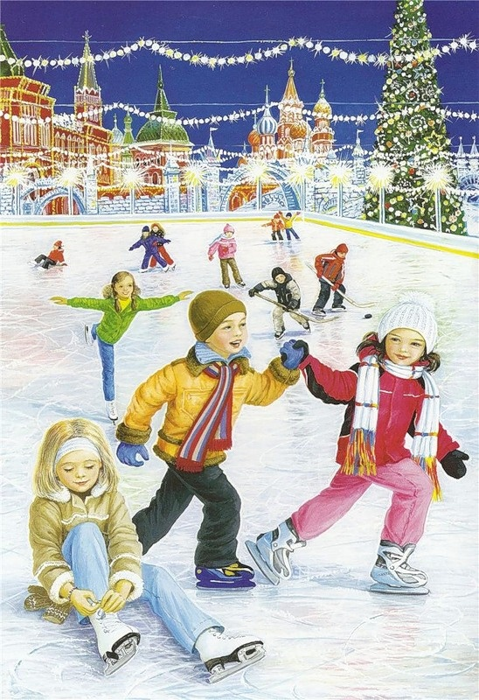
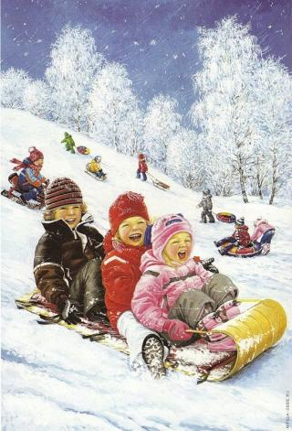
Составить предложение по картинке

Slide 16
Запись 1 предложения в тетрадь
По льду ребята катаются на коньках.
Дети катаются на лыжах и санках.
Дети лепят снеговиков из липкого снега.
Мальчишки играют в снежки.

Slide 17
Загадка
Если лес укрыт снегами,
Если пахнет пирогами,
Если ёлка в дом идет,
Что за праздник?

Slide 18
Найти и исправить ошибки в предложениях.
Новый дом приходит в каждый год.
Новый год приходит в каждый дом.
Все подарки получат дети.
Все дети получат подарки.

Slide 19
Прочитать рассказ
Пришла холодная зима.
Пушистый снег лежит на деревьях и
крышах домов.
На пруду блестит гладкий лёд.
По льду ребята катаются на коньках.
Новый год приходит в каждый дом.
Все дети получат подарки.

Slide 20
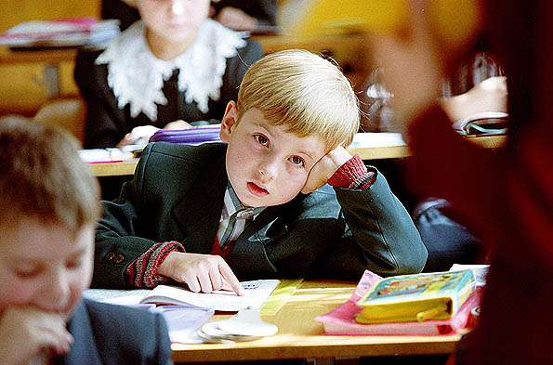
Успехов в учёбе !

